Slide 1
Buku Manual Guru / Buku Panduan Guru dan
Buku Aktiviti Murid.
Berikut dikongsikan modul tersebut seperti di bawah. Namun tidak semua buku ada kedua-duanya (manual guru dan buku aktiviti murid):
1. Bahasa Melayu (Buku aktiviti murid sahaja) 2. Bahasa Inggeris (Buku aktiviti murid sahaja) 3. Matematik (Buku aktiviti dan panduan guru) 4. Sains (Buku aktiviti dan panduan guru) 5. Kemahiran Hidup (Buku aktiviti dan panduan guru) 6. Pendidikan Seni Visual (Buku aktiviti dan panduan guru) 7. Kajian Tempatan (Buku panduan guru sahaja) 8. Pendidikan Islam (Buku aktiviti dan panduan guru) 9. Kokurikulum (Buku aktiviti sahaja) Buku panduan guru untuk BM, BI, Kokurikulum tidak ada dalam simpanan admin. Buku aktiviti murid untuk Kajian Tempatan tidak ada dalam simpanan admin.

Slide 2
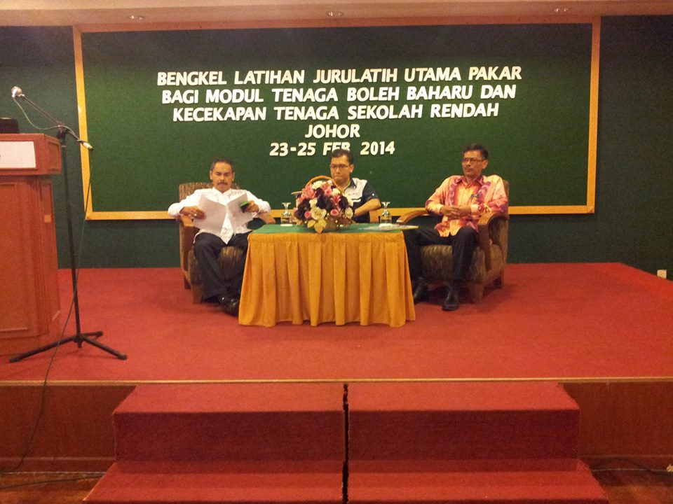
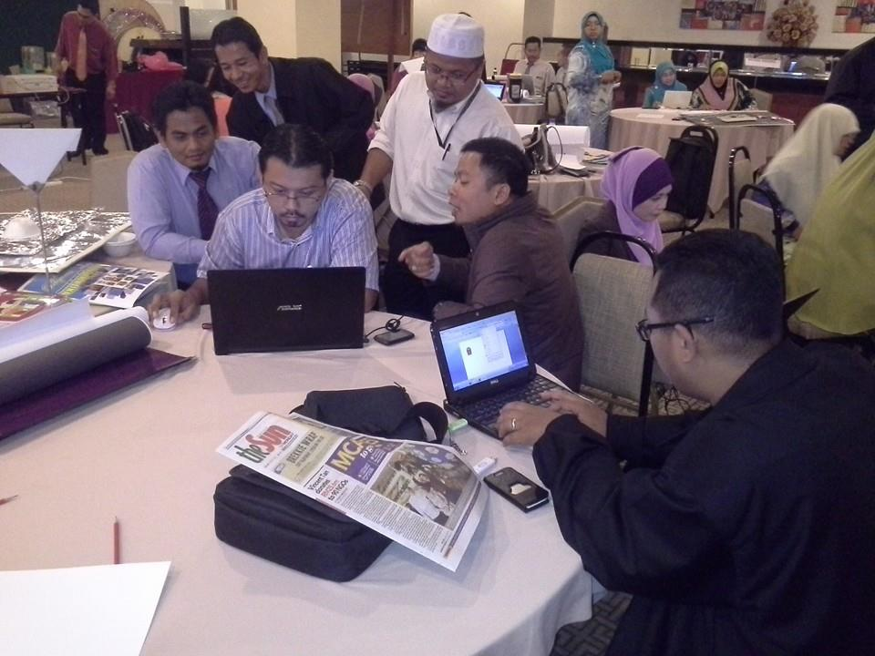
BENGKEL JU MODUL TBB & KT SEKOLAH RENDAH 2014, PERINGKAT NEGERI JOHOR ( KeTTHA-KPM-SEDA-USM-CETREE&GT ) — at GoodHope Hotel, Skudai-Johor Bahru

Slide 3
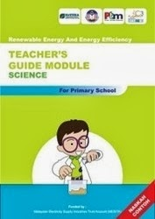
BUKU PANDUAN GURU

Slide 4
BUKU AKTIVITI MURID

